Slide 1
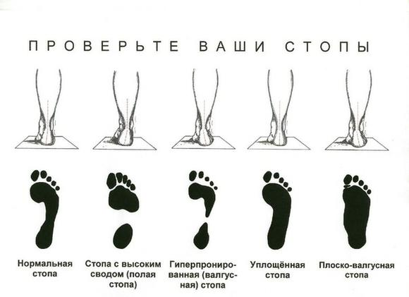
Профилактика заболеваний опорно-двигательного аппарата у детей
Опорно-двигательный аппарат — это единый костно-мышечный комплекс, который представляет собой кости, связки, мышцы, суставы и нервные окончания, он обеспечивает человеку опору и передвижение тела в пространстве, а также двигательную активность всех частей тела и органов.
Нарушение функций этой системы влечет за собой ухудшение качества жизни маленького пациента или даже его инвалидность.
Эта система имеет две составляющие.
Пассивная (скелет) — это каркас тела, с помощью которого осуществляется защита внутренних органов человека от механических повреждений.
Активная (мышечная ткань) — это эластичные волокна, которые крепятся к скелету человека и способны сокращаться под воздействием нервных импульсов.
Основные причины заболеваний опорно-двигательного аппарата
Плохая экологическая обстановка.
Ранняя либо поздняя беременность.
Нехватка витаминов, минералов во время беременности, плохое питание.
Токсикоз, как на ранних стадиях, так и на поздних сроках.
Угроза прерывания беременности.
Внутриутробная гипоксия плода или гипоксия во время родов.
Инфекционные или эндокринные заболевания будущей матери.
Узость полости матки.
Прием беременной сильнодействующих лекарств.
Маловодие или многоводие при беременности.
Несовместимость группы крови или резус-фактора
матери и будущего ребенка.
Родовые травмы.
Профилактика
С раннего детства нужно прививать основы здоровья, здоровый образ жизни, как можно раньше начать закаливание, массаж, оздоровительную гимнастику. Эти действия помогут предотвратить развитие заболеваний опорно-двигательного аппарата, закалят организм ребенка. А ортопедическая обувь или ортопедические стельки будут залогом правильного формирования свода детской стопы.
Немаловажную роль в формировании костной и мышечной ткани у ребенка играет состояние мамы в период беременности. Так, будущим мамочкам стоит заботиться о своем здоровье и здоровье будущего малыша еще до момента зачатия, хорошо питаться, принимать витаминно-минеральные комплексы, заниматься оздоровительной гимнастикой, вести здоровый образ жизни.
Филиал ГАУЗ «РКПД» – «Набережночелнинский ПТД»

